Slide 1

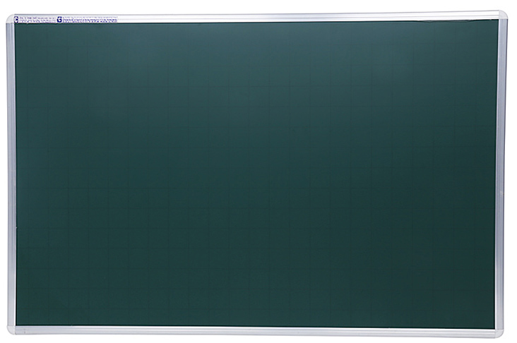

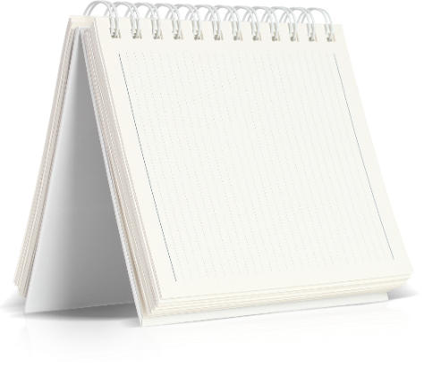




Trường THCS …………
Chào mừng quý thầy cô đến dự giờ thăm lớp!
LỚP: 8 GV: …………………….

Slide 2




A. CHÚ THÍCH
HĐ:
CÁ NHÂN
HĐ:
CẶP ĐÔI
HĐ:
NHÓM

Slide 3
B. MỤC TIÊU CẦN ĐẠT
1
Giải thích được định lí Thalès trong tam giác (định lí thuận; đảo và hệ quả).
2
Mô tả được định nghĩa đường trung bình của tam giác. Giải thích được tính chất đường trung bình của tam giác.
3
Giải thích được tính chất đường phân giác trong của tam giác.
Tính được độ dài đoạn thẳng bằng cách sử dụng tính chất đường trung bình của tam giác, tính chất đường phân giác của tam giác. Giải quyết được một số vấn đề thực tiễn gắn với việc vận dụng định lí.
4

Slide 4


C. THIẾT BỊ DẠY HỌC VÀ HỌC LIỆU
GIÁO VIÊN
HỌC SINH
 SGK
 Kế hoạch bài dạy
 Thước thẳng, thước đo góc
 Compa
 Bảng phụ (máy chiếu)
 SGK
 Thước thẳng
 Compa, thước đo góc
 Phiếu học tập (BĐTD)

Slide 5
D. CẤU TRÚC BÀI HỌC
1. KHỞI ĐỘNG
2. HÌNH THÀNH KIẾN THỨC MỚI
3. LUYỆN TẬP
4. VẬN DỤNG

Slide 6
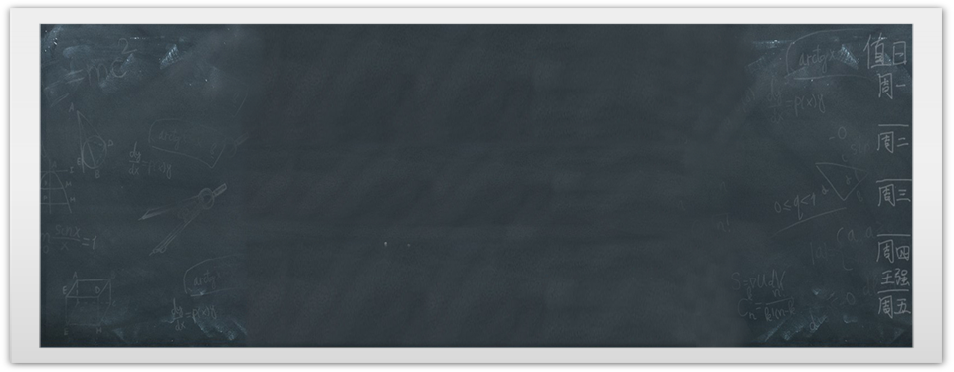
01
KHỞI ĐỘNG

Slide 7

TRÒ CHƠI
Đây là ai?
Notes:
Ở vòng thi này, nhiệm vụ của các thí sinh như sau: theo dõi đoạn video “ vì sao miền Trung bão lũ?” để trả lời 1 gói câu hỏi gồm có 3 câu. Các thí sinh hãy tập trung nhé!

Slide 8
LUẬT CHƠI
- Có một bức tranh lớn, ẩn đằng sau 6 bức tranh nhỏ. - Tương ứng với mỗi bức tranh nhỏ là một câu hỏi, mỗi câu hỏi có thời gian suy nghĩ là 30 giây. Trả lời đúng mỗi câu hỏi bức tranh được lật ra.
Chúc các em thành công!
Notes:
Ở vòng thi này, nhiệm vụ của các thí sinh như sau: theo dõi đoạn video “ vì sao miền Trung bão lũ?” để trả lời 1 gói câu hỏi gồm có 3 câu. Các thí sinh hãy tập trung nhé!

Slide 9

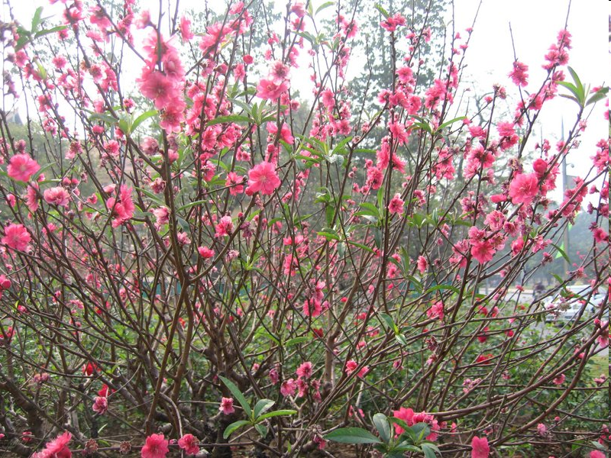
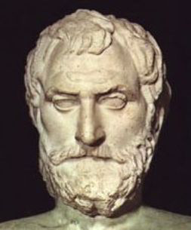
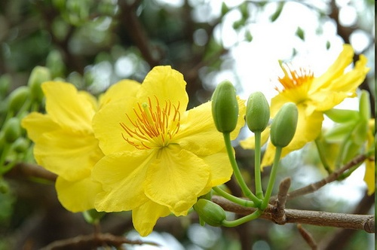


Trò chơi
Đây là ai?

Slide 10
Câu hỏi:
Tỉ số của EF = 48cm và GH = 16dm là
1
24
23
27
0
19
18
17
16
15
9
8
6
5
4
3
28
30
29
25
22
21
20
14
13
12
11
10
7
2
26
HẾT GIỜ

Slide 11
Câu hỏi:
Cho hình vẽ sau với AB < AC. Hãy chọn câu trả lời sai
1
24
23
27
19
18
17
16
15
9
8
6
5
4
3
28
30
29
25
22
21
20
14
13
12
11
10
7
2
26
0
HẾT GIỜ

Slide 12
Câu hỏi:
Cho hình vẽ, biết MN // BC
1
Chọn đáp án đúng
24
23
27
19
18
17
16
15
9
8
6
5
4
3
28
30
29
25
22
21
20
14
13
12
11
10
7
2
26
0
A. x = 2,75
C. x = 3,75
HẾT GIỜ
B. x = 5
D. x = 2,25

Slide 13
Câu hỏi: Cho hình vẽ biết : AB = 8cm; AC = 6cm. Khi đó bằng :
1
24
23
27
19
18
17
16
15
9
8
6
5
4
3
28
30
29
25
22
21
20
14
13
12
11
10
7
2
26
0
HẾT GIỜ

Slide 14

Câu hỏi: Cho hình vẽ
Bạn An nói: Theo định lý Thales ta có:
1
24
23
27
19
18
17
16
15
9
8
6
5
4
3
28
30
29
25
22
21
20
14
13
12
11
10
7
2
26
0
Bạn An nói như vậy đúng hay sai? Vì sao?
Bạn An nói Sai:
Vì trên hình vẽ MN không song song với BC
HẾT GIỜ

Slide 15
Câu hỏi:
Cho hình vẽ, biết BD = 3; DC = 2. Khi đó bằng:
1
24
23
27
19
18
17
16
15
9
8
6
5
4
3
28
30
29
25
22
21
20
14
13
12
11
10
7
2
26
0
HẾT GIỜ
D. Tất cả đều sai

Slide 16
TA-LÉT (THALETS)
Ta- lét (624 TCN - 547 TCN) là một triết gia, một nhà toán học người Hi Lạp. Ông cũng được xem là một nhà triết gia đầu tiên trong nền triết học Hi Lạp cổ đại, là “Cha đẻ của khoa học". Tên của ông được dùng để đặt tên cho một định lí toán học do ông phát hiện ra.
Ông cũng là người thầy của Py-ta-go.
*Các phát minh trong lĩnh vực hình học của ông:
- Định lí Ta-lét: Hai đường thẳng song song định ra trên hai đường thẳng giao nhau những đoạn thẳng tỉ lệ. - Góc chắn nửa đường tròn thì bằng nhau. - Đường kính chia đôi đường tròn thành hai phần bằng nhau. - Hai góc đáy của tam giác cân thì bằng nhau. - Hai tam giác nếu có hai cặp góc đối và cặp cạnh tương ứng bằng nhau thì bằng nhau. - Hai góc đối đỉnh thì bằng nhau.

Slide 17
ÔN TẬP GIỮA KỲ II
(Tiết 2)

Slide 18
02
HÌNH THÀNH KIẾN THỨC
Notes:
Giáo viên yêu câu HS các nhóm ôn tập kiến thức đã học. Mỗi thành viên trong các nhóm phác hoạ những ý tưởng về cách giải quyết vấn đề trên một tờ bìa và dán lên tường xung quanh lớp học như một triển lãm tranh (GV yêu cầu HS chuẩn bị ở nhà).
Học sinh cả lớp quan sát sản phẩm các nhóm và có thể có ý kiến bình luận hoặc bổ sung, chấm điểm cho sản phẩm các nhóm.
GV tổng kết lại kết quả thông qua bản đồ tư duy.

Slide 19
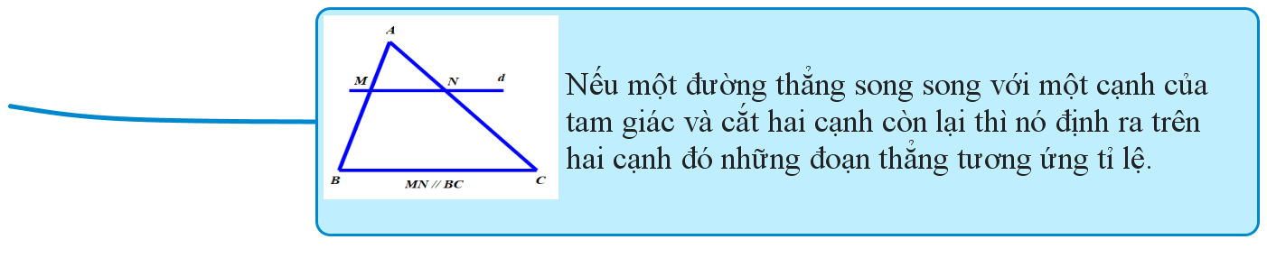
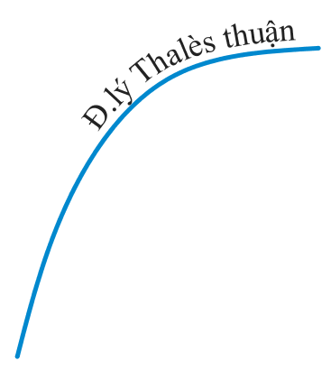
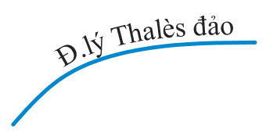
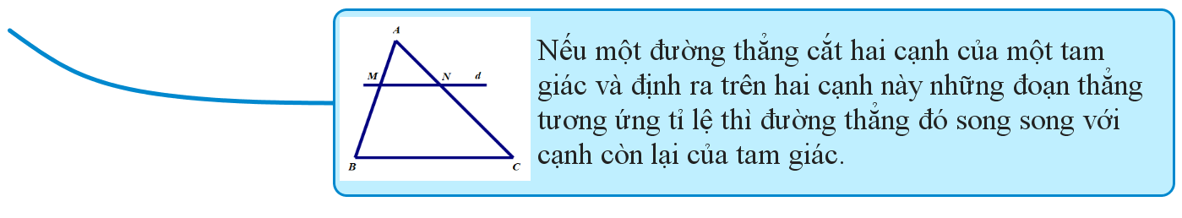
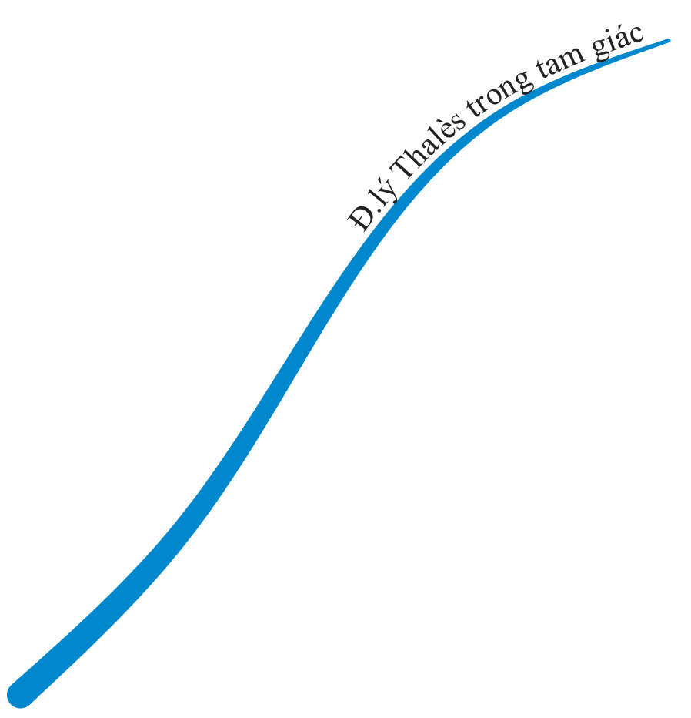
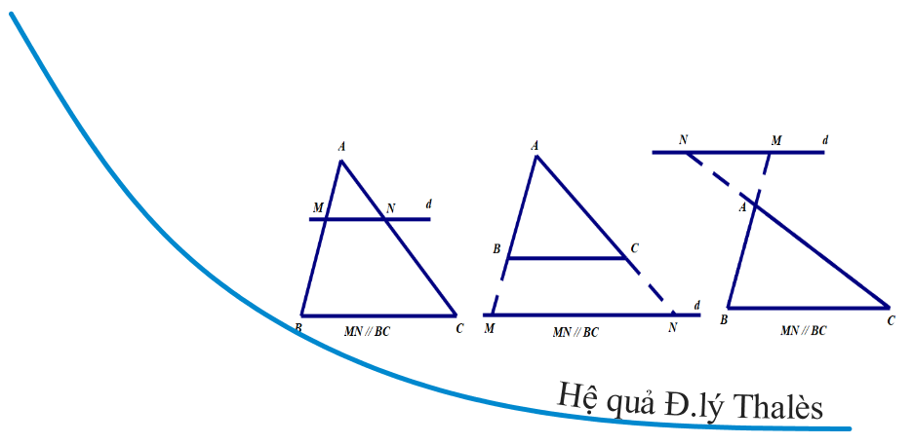
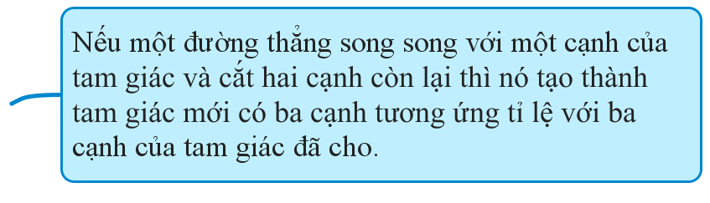

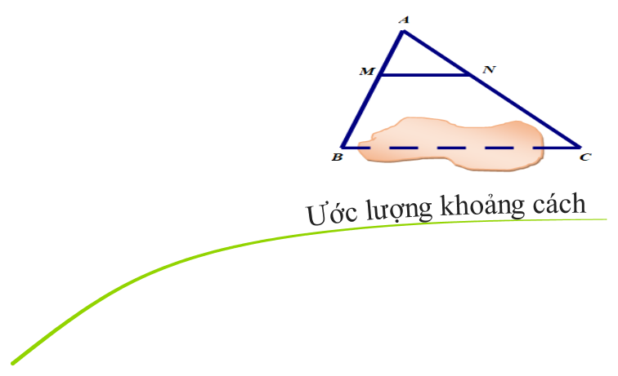
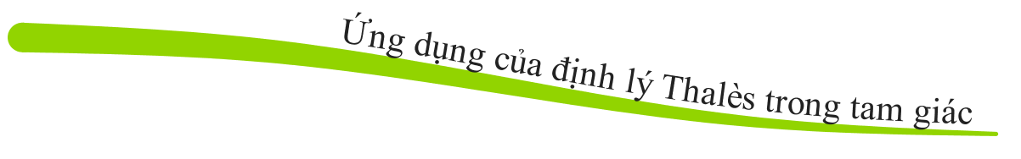
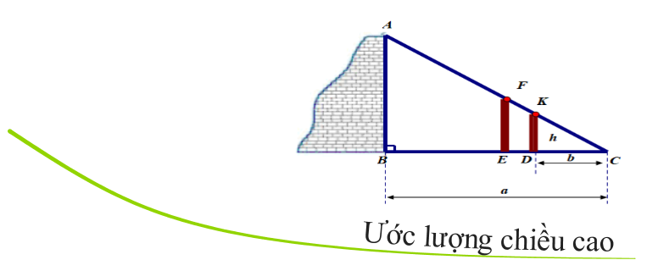
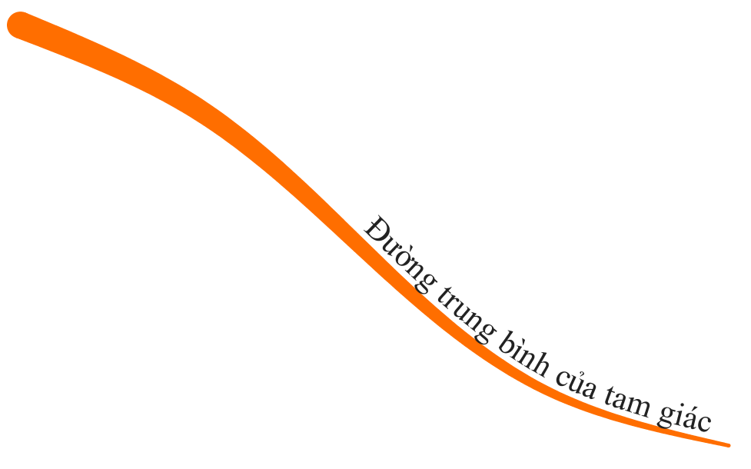
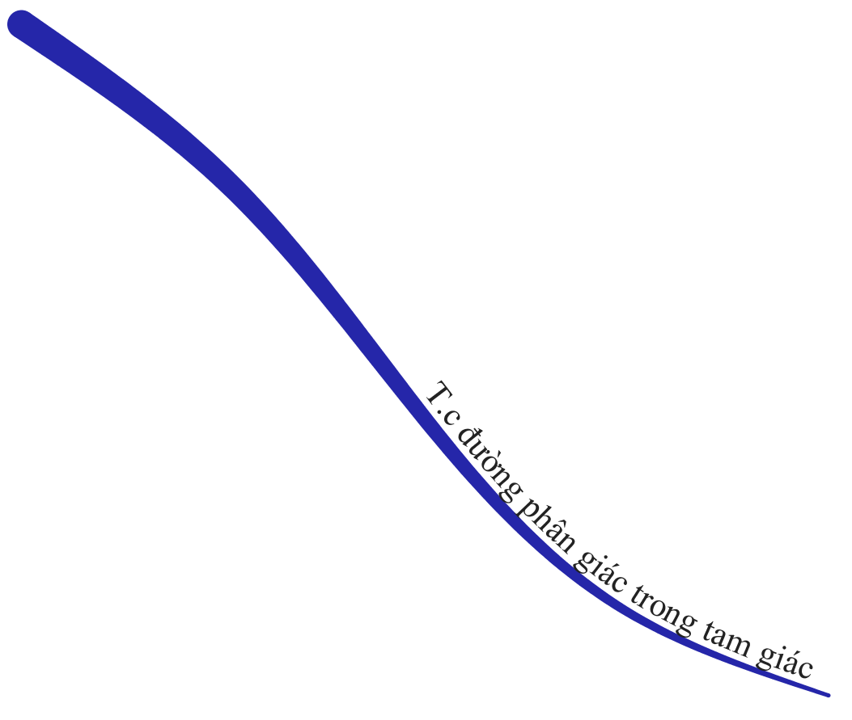
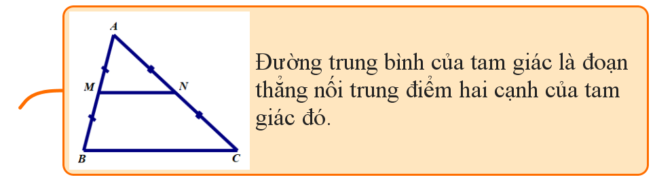
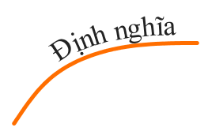


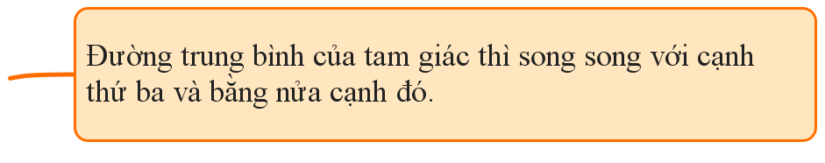
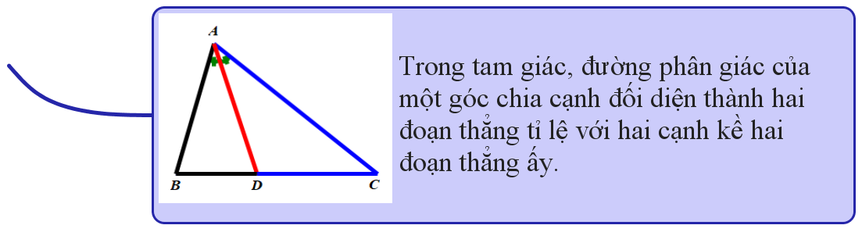
TÓM TẮT KIẾN THỨC

Slide 20
03
LUYỆN TẬP

Slide 21





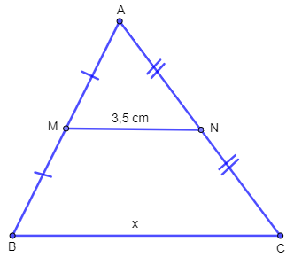

Dạng 1: Tính độ dài đoạn thẳng
Bài 1: Tìm x trong các hình vẽ sau:
Hình 1
Hình 2
Notes:
GV yêu cầu HS hoạt động cặp đôi để làm bài tập 1, HS trình bày kết quả ra nháp
GV gọi 3 HS lên bảng, mỗi HS làm 1 ý.

Slide 22
Dạng 1: Tính độ dài đoạn thẳng
.
.
Bài 1: Tìm x trong các hình vẽ sau:
Xét tam giác ABC, ta có:
+ M là trung điểm của AB
+ N là trung điểm của AC
là đường trung bình của
Hình 1

Slide 23
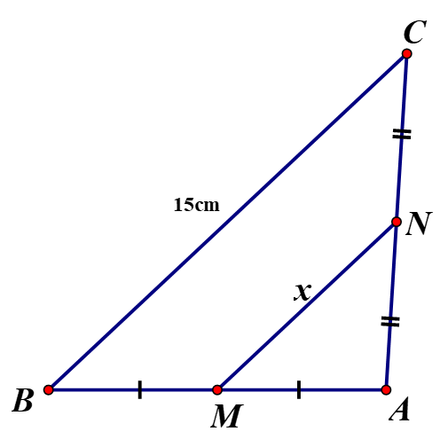
Dạng 1: Tính độ dài đoạn thẳng
.
Bài 1: Tìm x trong các hình vẽ sau:
b) Xét tam giác ABC, ta có
M là trung điểm của AB
N là trung điểm của AC
là đường trung bình của
Hình 2

Slide 24

Dạng 1: Tính độ dài đoạn thẳng
Bài 2: Tìm x trong hình vẽ sau (làm tròn kết quả đến hàng phần mười)

Slide 25
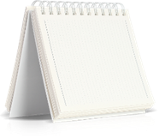
Dạng 1: Tính độ dài đoạn thẳng
Bài 2: Tìm x trong hình vẽ sau (làm tròn kết quả đến hàng phần mười)
.
Lời giải
Do AD là đường phân giác của góc A
Nên
Khi đó: x = DB + DC = 3 + 5,1 = 8,1 (đvđd)

Slide 26

Dạng 2: Chứng minh các hệ thức, các đoạn thẳng bằng nhau, các đường thẳng song song và chứng minh các bài toán có liên quan.
Bài 3: Cho tam giác ABC, trung tuyến AM. Phân giác của góc AMB cắt AB ở D, phân giác của góc AMC cắt AC ở E:
a, Chứng minh:
b, Gọi I là giao điểm của DE và AM. Chứng minh I là trung điểm của DE.

Slide 27
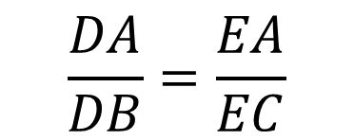
Bài 3:
GT | Cho tam giác , MD là tia phân giác của ME là tia phân giác của
KL | a) Chứng minh: b) Chứng minh: I là trung điểm của DE
* Phân tích a):
$$\frac{DA}{DB}=\frac{EA}{EC}$$

Slide 28
Bài 3:
Vì AM là tia phân giác của góc A
Nên (1)
Vì AM là tia phân giác của góc AMC
Nên (2)
Mà (3)
.
Từ (1), (2) và (3) Suy ra :
(định lý Thales đảo)

Slide 29
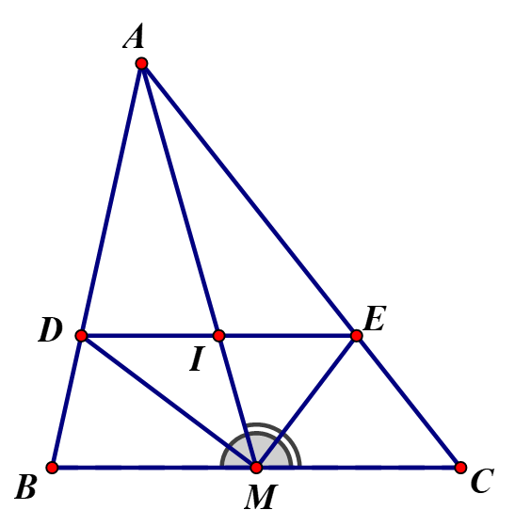
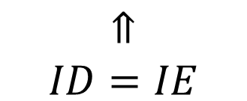
Bài 3:
Phân tích:
I là trung điểm của DE
$$\begin{matrix}⇑ \\ ID=IE\end{matrix}$$
b) Theo câu a) ta có: nên
Xét định lý Thales cho và , ta có:
và
Suy ra mà nên
hay I là trung điểm của DE
.
.

Slide 30
04
VẬN DỤNG

Slide 31
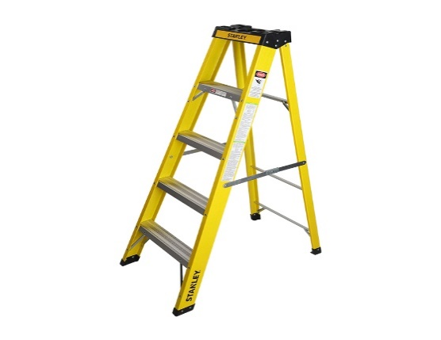
Khi thiết kế một cái thang gấp, để đảm bảo an toàn người thợ đã làm thêm một thanh ngang để giữ cố định ở chính giữa hai bên thang (như hình vẽ bên) sao cho hai chân thang rộng một khoảng là 80 cm. Hỏi người thợ đã làm thanh ngang đó dài bao nhiêu cm ?
Bài 4:

Slide 32
Phân tích
Để tính MN
⇐ MN là đường trung bình của tam giác ABC
Lời giải
Gọi MN là thanh ngang ; BC là độ rộng giữa hai bên thang.
MN nằm chính giữa thang nên M; N là trung điểm AB và AC.
Suy ra MN là đường trung bình của tam giác ABC.
Suy ra
Vậy người thợ đã làm thanh ngang đó dài 40cm.

Slide 33

HƯỚNG DẪN VỀ NHÀ
Ôn tập kiến thức về định lý Thalès và ứng dụng; Đường trung bình của tam giác và tính chất đường phân giác trong tam giác.
1
DẶN DÒ
2
Thực hiện các bài tập về nhà.
3
  Chuẩn bị giờ sau kiểm tra giữa kì.

Slide 34
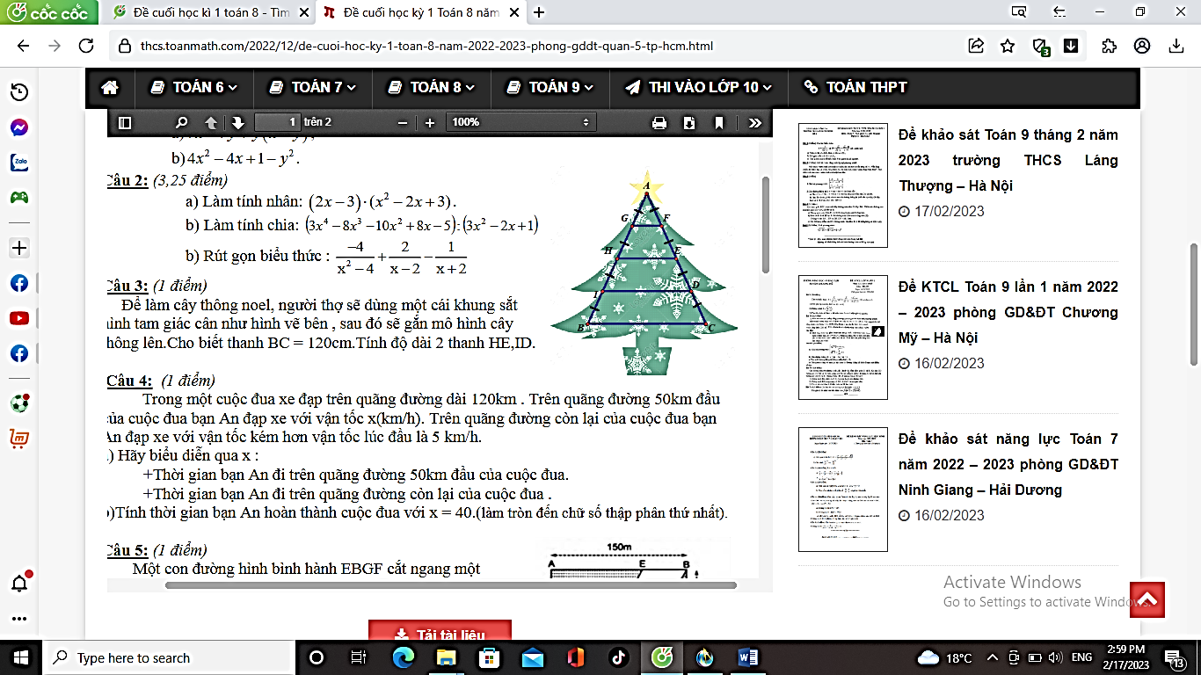


BÀI TẬP VỀ NHÀ
$$\text{DE}\text{//}\text{BC}$$
Bài 1: Cho hình vẽ bên: Biết , là tia phân giác của góc DAE và
AD = 6cm, DB = 3cm, DE = 8cm, AE = 10cm.
a) Tính độ dài đoạn BC.
b) Tính độ dài đoạn GE.
$$\text{AG}$$
Bài 2: Để làm cây thông noel, người thợ sẽ dùng một cái khung sắt hình tam giác cân như hình vẽ bên, sau đó gắn mô hình cây thông lên. Cho biết thanh BC =120cm. Tính độ dài các thanh GF; HE; ID.

Slide 35

THANK YOU!
Chúc các con học tốt!

